Slide 1
Deep Learning for Brain Code
Week2
成员：张捷、刘思佳

Slide 2
fMRI data processing
Reproducibility during dynamic natural vision
movie data processing
CNN feature processing
Retinotopic analysis
Hierarchical mapping
Semantic categorization

Slide 3
Reproducibility during dynamic natural vision
可视化：
展示Zmat的数值（二维数组，不同数值代表着不同的激活程度）
原理：1、Fisher’s z-transformation获得体素z的平均值
2、1-sample t-test找到激活的皮层
3、做3具，形成一个mask

Slide 4
Retinotopic analysis
计算CNN第一层各部位fMRI信号与各单位激活时间序列之间的相关性。
通过对不同视觉特征进行最大相关处理，将三维相关矩阵简化为二维相关矩阵(元素值为相关系数)。
PRF中心被确定为20个相关值最高的前20位的质心，并进一步测量了中心固定点的极性角和偏心度。
将得到的视网膜视场表现与其他论文、报道中出现过的标准视网膜视场表现做比较。

Slide 5
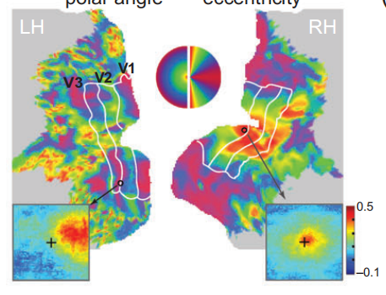
Retinotopic analysis
显示体素的接受域：
（3D to 2D,得到的相关矩阵仅依赖
于视黄醇，揭示了给定体素的总体
感受场(Prf)。）
并提供: retinotopic_mapping.mat

Slide 6
Hierarchical mapping
计算了CNN各层皮层fMRI信号与激活时间序列之间的相关性，并提取了最大相关值，并将这种最大相关性解释为一种衡量大脑皮层位置与cnn中某一层对应程度的指标。
对于每个皮质位置，确定最佳的对应层，并将其层指数分配给这个位置；
指定的层索引表示该位置所属的处理阶段。

Slide 7
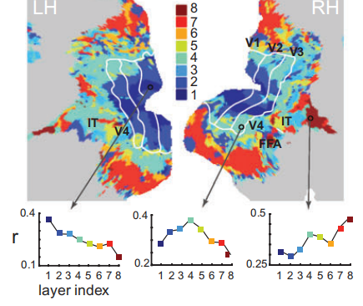
Hierarchical mapping
可视化显示：
上图代表脑部中个层对应的位置（
数字形式表现）
下图则是代码计算出的图（该处为
conv1、conv4、fc8与实际fmri信号做
相关性计算得到的折线图）

Slide 8
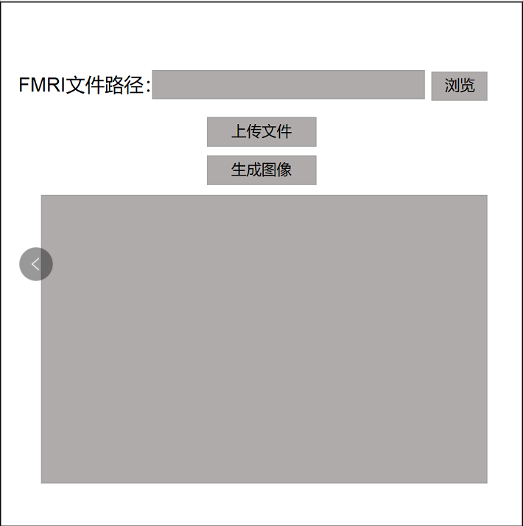
可视化初始界面：

Slide 9
功能
1、能从相关性分析中根据提供的fmri数据找到对应的图像（即是切割后的视频片段）、语义分类。
2、将上述过程走一遍，对该可视化的内容进行展示。

Slide 10
问题：
1、何种方法进行探索？（问题没有正面证明引发的思考）
2、如何解决个体差异
3、明确该工具箱的需求（为其他研究机构提供一个基于各种数据、理论分析的接口？同时收集FMRI数据（完善整个依靠脑电波数据得到图像or分类的目的）？）

